Slide 1
SOLFEDŽIO 7 klasė pamoka Nr. 8 D7 ir apvertimai
Vilniaus Algirdo muzikos mokykla
Muzikos teorijos metodinė grupė
Mokytoja ekspertė Rūta Bernatonytė
Vilnius
2020

Slide 2
Septakordas – septimos apimties akordas, sudarytas iš keturių tercijomis išdėstytų garsų. D7 – dominantseptakordas sudaromas nuo V dermės laipsnio (5 garso gamoje):
Minore D7 aukštiname VII laipsnį (7 gamos garsą):

Slide 3
D7 ir jo apvertimai (C-dur): D7 – dominantseptakordas D65 – dominantkvintsekstakordas D43 – dominantterckvartakordas D2 - dominantsekundakordas

Slide 4
Visus D7 ir jo apvertimų akordų laipsnius (garsus) reikia išspręsti į tonikos kvintakordo (trigarsio) laipsnius (garsus), todėl reikia žinoti, kaip nepastovūs gamos laipsniai sprendžiami į pastoviuosius, t.y. į I, III, V laipsnius (pvz. C-dur gamoje):
Tokiu būdu kiekvienoje tonacijoje sprendžiami D7 ir jo apvertimų akordų laipsniai (garsai) į tonikos trigarsio (kvintakordo) I III V laipsnius.

Slide 5
Tačiau: D7 akorde esantis penktas gamos laipsnis (pastovusis gamos laipsnis) yra sprendžiamas į tonikos kvintakordo (trigarsio) pirmą laipsnį, o D7 apvertimuose – perrašomas šalia ( pvz. C-dur tonacijoje):

Slide 6
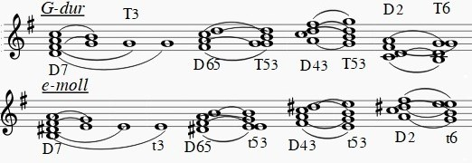
Pasižiūrėkite D7 ir jo apvertimus bei šių akordų sprendimus į toniką G-dur ir e-moll tonacijose:
Labai svarbu nepamiršti, kad sudarant bet kurį dominantės akordą minorinėse tonacijose (moll) reikia paaukštinti 7 gamos garsą (7 gamos garsas visada įeina į visus dominantės akordus), tai yra visi dominantės akordai bus sudaromi HARMONINIAME minore, bet ne natūraliame.

Slide 7
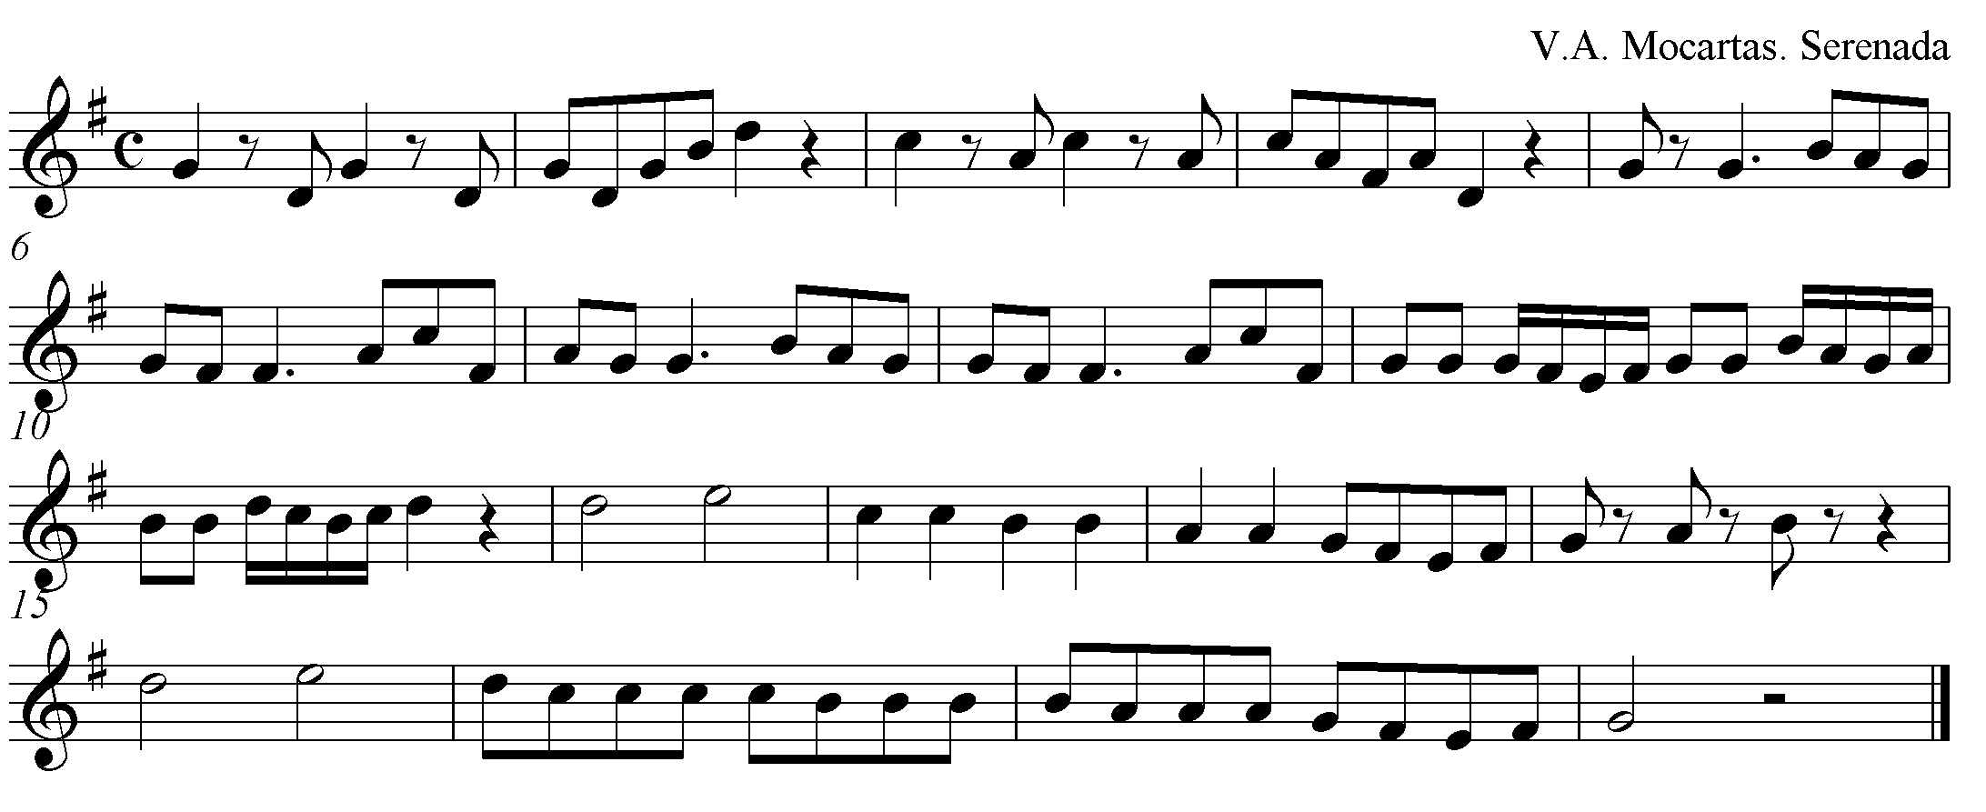
Pasolfedžiuokite V.A.Mocarto populiaraus kūrinio „Serenada“ ištrauką G-dur tonacijoje ir atpažinkite melodijoje D7:
https://www.vamm.lt/wp-content/uploads/2020/04/Solfedžio-VII-kl.-8-pam.-medija1.mp3

Slide 8
Šios pamokos užduotis rasite užduočių priede. Atliktas užduotis siųskite savo solfedžio mokytojoms elektroniniu paštu. Solfedžio dalyko mokytojos: Rūta Bernatonytė, el. paštas – ruta.bernatonyte@gmail.com Jolanta Grinevič-Tankeliun, el. paštas – jolanta4ka@yahoo.com Gabrielė Rastenytė-Mališauskienė, el. paštas – gabrielerastenyte@gmail.com Galina Savinienė, el. paštas – galsaviniene@gmail.com Raimonda Svirskienė, el. paštas – romeo.raima@gmail.com Miglė Uleckienė, el. paštas – migle.cicenaite@gmail.com

